Slide 1

*XML Parser
- XML문서를 자르거나, 생성하는 일을 하는 도구.
- SAX(Simple API XML)방식, DOM(Document Object Model)방식 Parser존재
-sun사에서 표준을 제정한 방식
노드를 한 줄씩 읽어들여 Parsing 방식.
-대용량의 XML파일을 Parsing 할때
효율이 좋다.
-IBM사에서 제정한 방식
태그를 객체로 만들고 Parsing 방식.
-대용량의 XML파일을 Parsing 할때
효율이 좋지않다.
jQuery Parser, jdom2 parser
*DOM Tree
태그를 손쉽게 분석하기 위해 태그를 도식화 한 것.
<!DOCTYPE html>
<html>
<head>
<title><title>
<script></script>
</head>
<body>
<div>
<strong>안녕</strong>
</div>
<div>
<ul>
<li>A</li>
<li>B</li>
<li><a>C</a></li>
</ul>
</div>
<div>
<big>크게</big>
</div>
</body>
</html>
doctype
DOM Tree
html
head
body
title
script
div
div
div
strong
ul
big
li
li
li
a

Slide 2
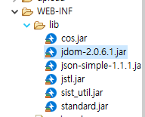
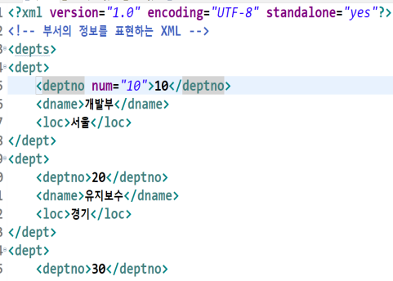

*JDOM Parser
- DOM방식과 SAX방식을 혼합한 Parser
- jdom.org에서 다운받는다.
설치
XML document
attribute
element
*Parser를 사용한 XML생성
사용법)
1.XML문서객체 생성
Document doc=new Document();
2.최상위 부모노드(element) 생성
Element rootNode=new Element(“부모노드명”);
3.자식노드(element) 생성
Element subNode=new Element(“자식노드명”);
노드가 가질 값을 설정.
subNode.setText(“값”);
4.자식노드를 부모노드에 배치
rootNode.addContent( subNode);
5.자식노드들을 가진 부모노드를 문서객체에 배치
doc.setRootElement( 부모노드 );
<?xml version=“1.0” encoding=“UTF-8”?>
내용이 없는 빈
XML문서가 생성
<부모노드명>
<자식노드명>값</자식노드>
</부모노드>
<부모노드명/>
<부모노드명>
<자식노드명>값</자식노드>
</부모노드>
내용이 없는
부모노드생성
내용이 없는
자식노드생성
<자식노드명/>
<자식노드명>값</자식노드>

Slide 3
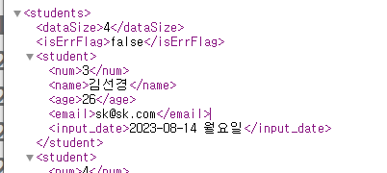
6.문서객체를 출력
XMLOutputter xOut=new XMLOutputter( );
xOut.output( document객체, 출력스트림);
XML파일 생성형식을 제공하는 Format클래스를 사용
Format.getRawFormat()
Format.getCompactFormat()
Format.getPrettyFormat()
줄 변경 없이 한 줄로 출력
줄을 변경하여 출력
console : System.out
File 출력 : FileOutputStream
Web browser출력 : out (JSPWriter 내장객체)
<requestURL>http://localhost/jsp_prj/xml1031/xml파일명</requestURL>

